Slide 1
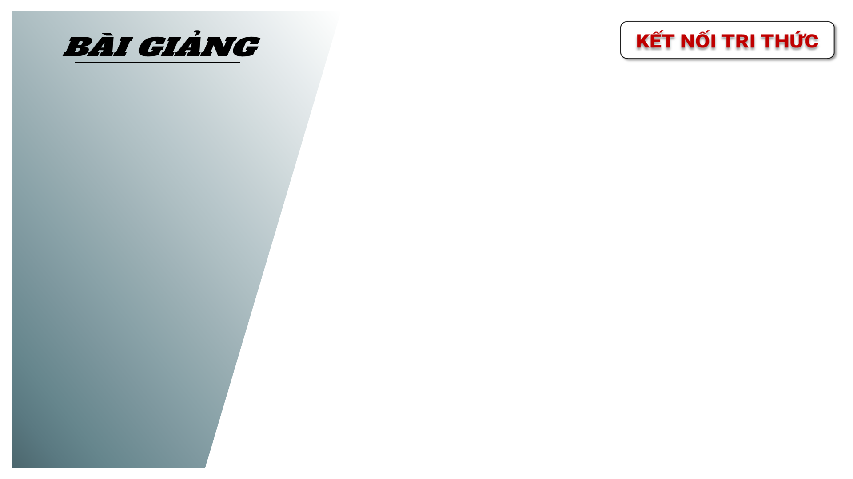



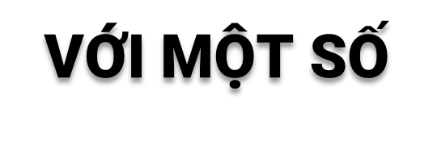

Slide 2



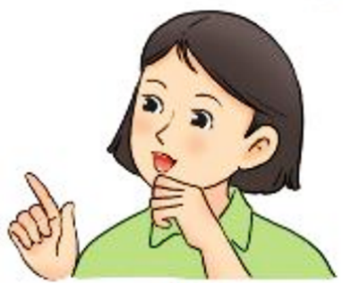
Với mỗi cặp vật đặt trên 2 đầu của một cánh tay đòn AB, luôn có duy nhất một điểm M thuộc AB sao cho khi đặt trụ đỡ tại M thì cánh tay đòn ở trạng thái cân bằng.
M
A
B
Trong bài học này, ta sẽ thấy Hình học cho phép xác định vị trí khối tâm của một hệ chất điểm.

Slide 3

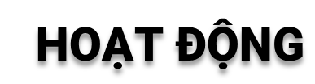

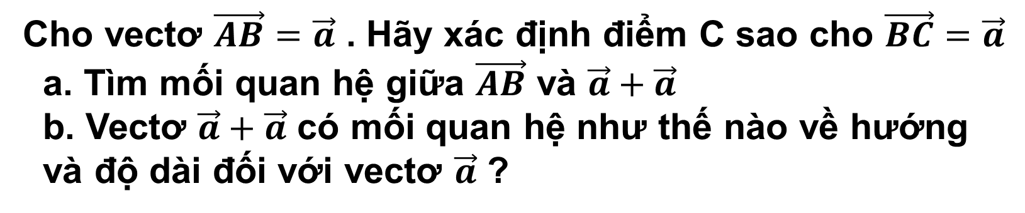
Cho vectơ $\vec{AB}=\vec{a}$ . Hãy xác định điểm C sao cho $\vec{BC}=\vec{a}$
a. Tìm mối quan hệ giữa $\vec{AB}$ và $\vec{a}+\vec{a}$
b. Vectơ $\vec{a}+\vec{a}$ có mối quan hệ như thế nào về hướng và độ dài đối với vectơ $\vec{a}$ ?
1
a. Theo qui tắc 3 điểm, ta có :
b. Vectơ $\vec{a}+\vec{a}$ có cùng hướng và có độ dài gấp đôi với vectơ $\vec{a}$

Slide 4

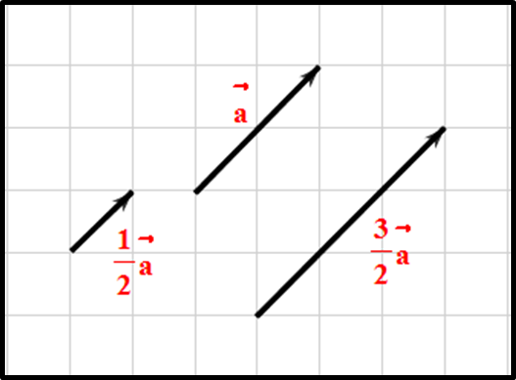
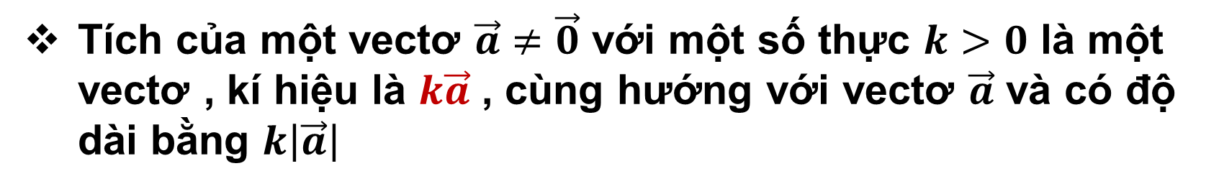
Tích của một vectơ $\vec{a}≠\vec{0}$ với một số thực $k>0$ là một vectơ , kí hiệu là $k\vec{a}$ , cùng hướng với vectơ $\vec{a}$ và có độ dài bằng $k\left|\vec{a}\right|$

Slide 5
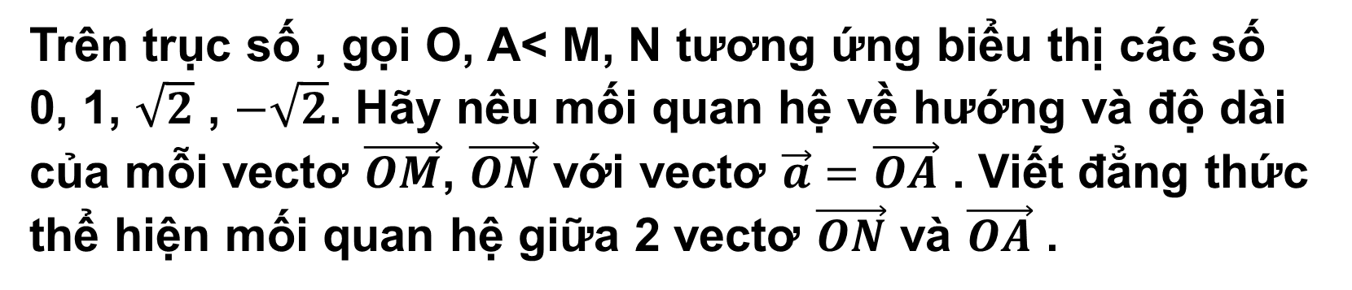
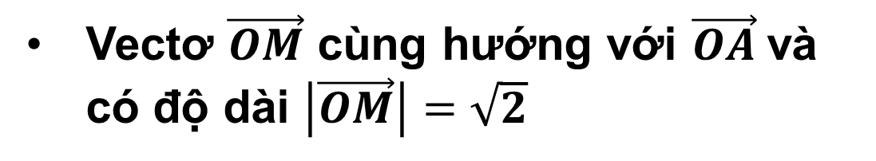
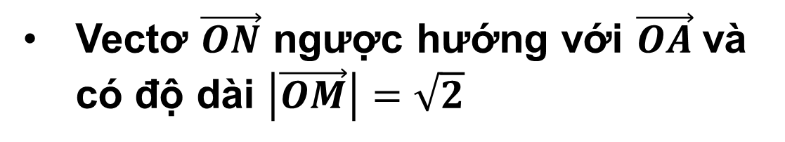
Trên trục số , gọi O, A< M, N tương ứng biểu thị các số 0, 1, $\sqrt{2}$ , $−\sqrt{2}$. Hãy nêu mối quan hệ về hướng và độ dài của mỗi vectơ $\vec{OM}$, $\vec{ON}$ với vectơ $\vec{a}=\vec{OA}$ . Viết đẳng thức thể hiện mối quan hệ giữa 2 vectơ $\vec{ON}$ và $\vec{OA}$ .
2
Vectơ $\vec{OM}$ cùng hướng với $\vec{OA}$ và có độ dài $\left|\vec{OM}\right|=\sqrt{2}$
Vectơ $\vec{ON}$ ngược hướng với $\vec{OA}$ và có độ dài $\left|\vec{OM}\right|=\sqrt{2}$
Ta có :

Slide 6
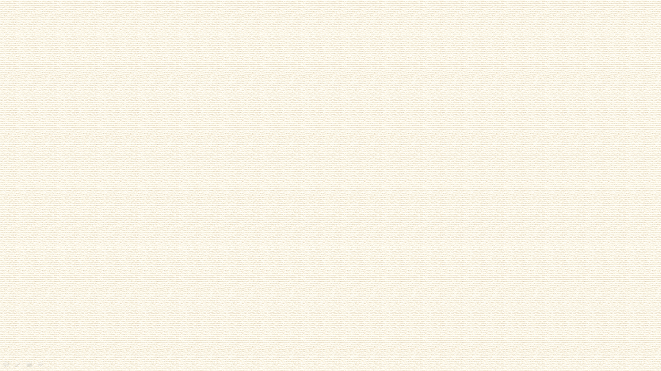
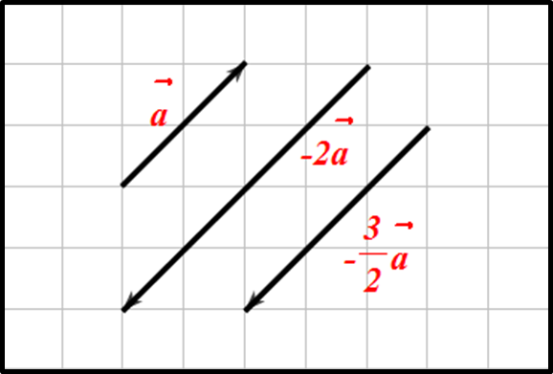
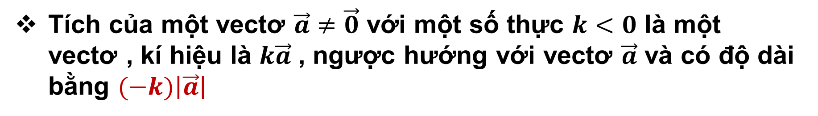
Tích của một vectơ $\vec{a}≠\vec{0}$ với một số thực $k<0$ là một vectơ , kí hiệu là $k\vec{a}$ , ngược hướng với vectơ $\vec{a}$ và có độ dài bằng $(−k)\left|\vec{a}\right|$
Chú ý : Ta quy ước $k\vec{a}=\vec{0}$ nếu $\vec{a}=\vec{0}$ hoặc $k=0$ .

Slide 7

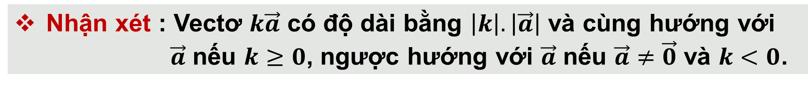
Trong hình bên , hai trung tuyến AM và BN của tam giác ABC cắt nhau tại G
Ta có :
Nhận xét : Vectơ $k\vec{a}$ có độ dài bằng $\left|k\right|.\left|\vec{a}\right|$ và cùng hướng với $\vec{a}$ nếu $k≥0$, ngược hướng với $\vec{a}$ nếu $\vec{a}≠\vec{0}$ và $k<0$.
Phép lấy tích của vectơ với một số gọi là phép nhân vectơ với một số ( hay phép nhân một số với vectơ )

Slide 8

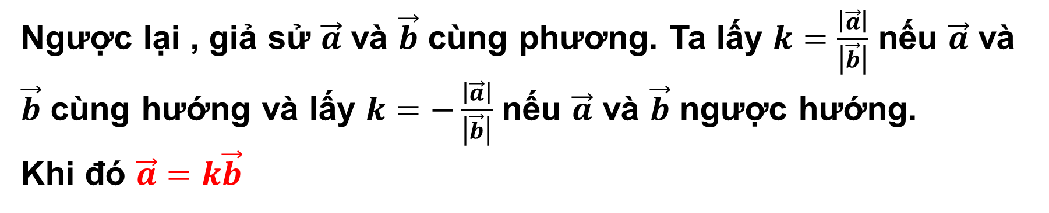
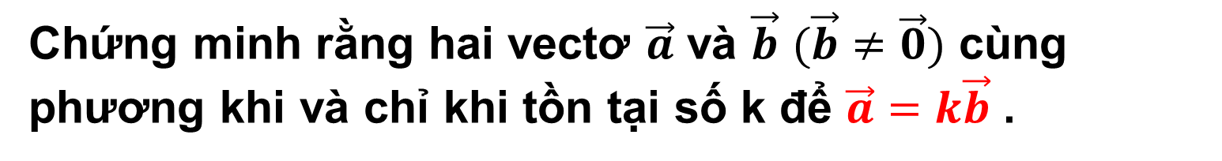
Chứng minh rằng hai vectơ $\vec{a}$ và $\vec{b}$ $(\vec{b}≠\vec{0})$ cùng phương khi và chỉ khi tồn tại số k để $\vec{a}=k\vec{b}$ .
Thật vậy, nếu $\vec{a}=k\vec{b}$ thì $\vec{a}$ và $\vec{b}$ cùng phương.
Ngược lại , giả sử $\vec{a}$ và $\vec{b}$ cùng phương. Ta lấy $k=\frac{\left|\vec{a}\right|}{\left|\vec{b}\right|}$ nếu $\vec{a}$ và $\vec{b}$ cùng hướng và lấy $k=−\frac{\left|\vec{a}\right|}{\left|\vec{b}\right|}$ nếu $\vec{a}$ và $\vec{b}$ ngược hướng. Khi đó $\vec{a}=k\vec{b}$

Slide 9

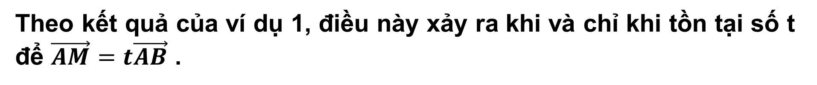
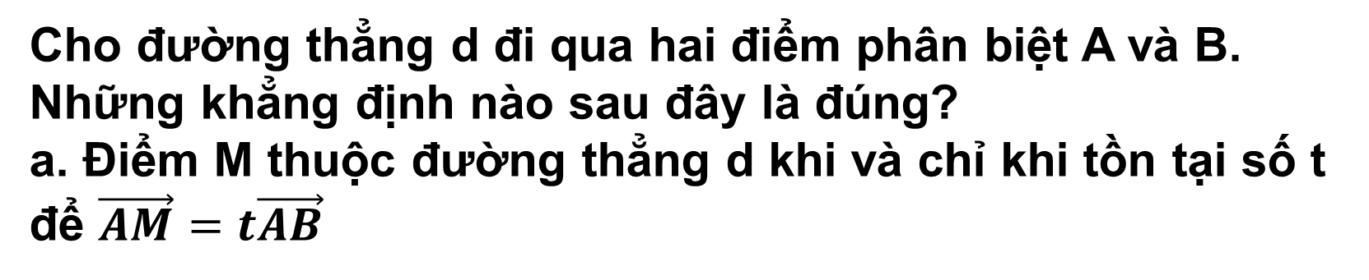
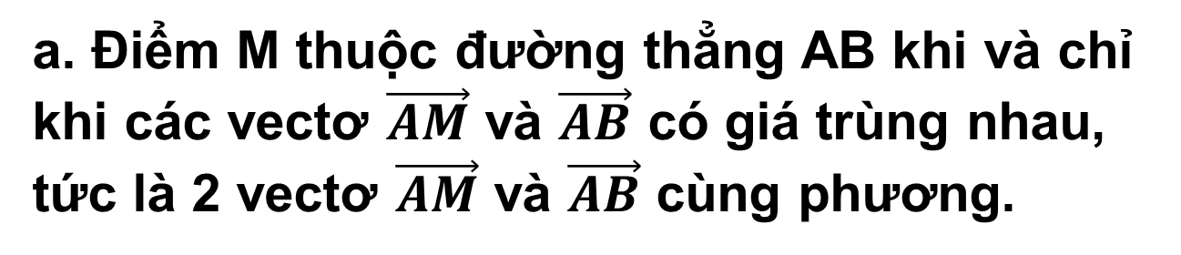
Cho đường thẳng d đi qua hai điểm phân biệt A và B. Những khẳng định nào sau đây là đúng?
a. Điểm M thuộc đường thẳng d khi và chỉ khi tồn tại số t để $\vec{AM}=t\vec{AB}$
a. Điểm M thuộc đường thẳng AB khi và chỉ khi các vectơ $\vec{AM}$ và $\vec{AB}$ có giá trùng nhau, tức là 2 vectơ $\vec{AM}$ và $\vec{AB}$ cùng phương.
Theo kết quả của ví dụ 1, điều này xảy ra khi và chỉ khi tồn tại số t để $\vec{AM}=t\vec{AB}$ .
Do đó khẳng định a là đúng.

Slide 10
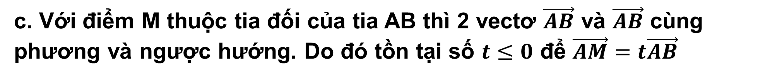
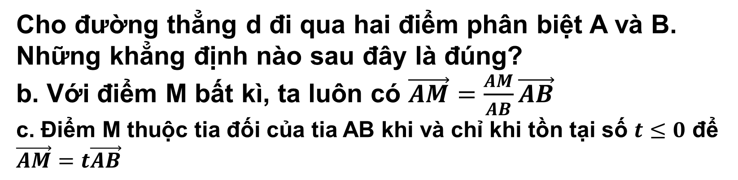
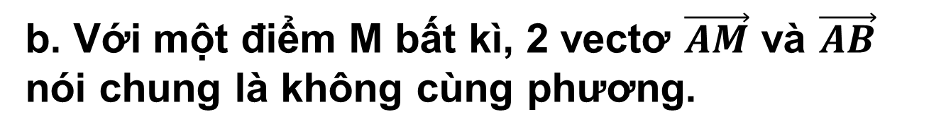
Cho đường thẳng d đi qua hai điểm phân biệt A và B. Những khẳng định nào sau đây là đúng?
b. Với điểm M bất kì, ta luôn có $\vec{AM}=\frac{AM}{AB}\vec{AB}$ c. Điểm M thuộc tia đối của tia AB khi và chỉ khi tồn tại số $t≤0$ để $\vec{AM}=t\vec{AB}$
b. Với một điểm M bất kì, 2 vectơ $\vec{AM}$ và $\vec{AB}$ nói chung là không cùng phương.
Do đó khẳng định b không đúng.
c. Với điểm M thuộc tia đối của tia AB thì 2 vectơ $\vec{AB}$ và $\vec{AB}$ cùng phương và ngược hướng. Do đó tồn tại số $t≤0$ để $\vec{AM}=t\vec{AB}$
Ngược lại nếu tồn tại số $t≤0$ để $\vec{AM}=t\vec{AB}$ thì hoặc 2 vectơ $\vec{AM}$ ,$\vec{AB}$ ngược hướng $(t<0)$ hoặc $M≡A$ $(t=0)$. Vậy khẳng định c đúng.

Slide 11
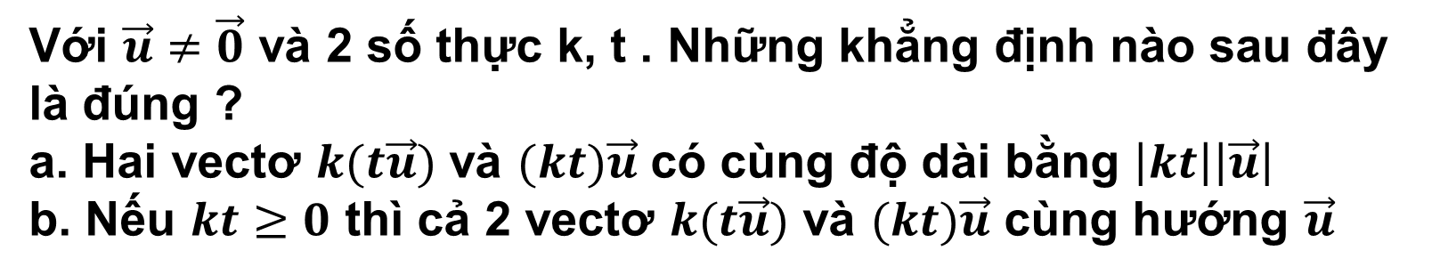
Với $\vec{u}≠\vec{0}$ và 2 số thực k, t . Những khẳng định nào sau đây là đúng ?
a. Hai vectơ $k(t\vec{u})$ và $(kt)\vec{u}$ có cùng độ dài bằng $\left|kt\right|\left|\vec{u}\right|$ b. Nếu $kt≥0$ thì cả 2 vectơ $k(t\vec{u})$ và $(kt)\vec{u}$ cùng hướng $\vec{u}$
3
a. Vì $\left|k(t\vec{u})\right|=\left|k\right|.\left|t\vec{u}\right|=\left|k\right|.\left|t\right|.\left|\vec{u}\right|=\left|kt\right|.\left|\vec{u}\right|$ nên mệnh đề a đúng
b. Khi $kt≥0$ thì $(kt)\vec{u}$ cùng hướng với vectơ $\vec{u}$ (1)
Nếu $t>0$ thì $k≥0$ và $t\vec{u}$ cùng hướng với $\vec{u}$ . Từ đó suy ra $k(t\vec{u})$ cùng hướng với $t\vec{u}$ , nên cùng hướng với $\vec{u}$ (2)
Nếu $t<0$ thì $k≤0$ và $t\vec{u}$ ngược hướng với $\vec{u}$ . Từ đó suy ra $k(t\vec{u})$ ngược hướng với $t\vec{u}$ , nên cùng hướng với $\vec{u}$ (3)
Nếu $t=0$ thì cả 2 vectơ $k(t\vec{u})$ và $(kt)\vec{u}$ đều bằng vectơ $\vec{0}$ , do đó cả 2 đều cùng hướng với $\vec{u}$ (4)
Từ (1), (2), (3), (4) suy ra mệnh đề b đúng.

Slide 12
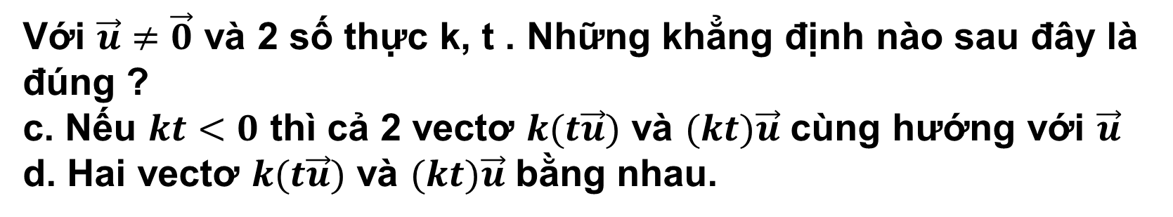
Với $\vec{u}≠\vec{0}$ và 2 số thực k, t . Những khẳng định nào sau đây là đúng ?
c. Nếu $kt<0$ thì cả 2 vectơ $k(t\vec{u})$ và $(kt)\vec{u}$ cùng hướng với $\vec{u}$
d. Hai vectơ $k(t\vec{u})$ và $(kt)\vec{u}$ bằng nhau.
3
c. Bằng các lập luận giống câu b, ta thấy mệnh đề c đúng.
d. Từ các mệnh đề a, b, c đúng , suy ra mệnh đề d đúng.

Slide 13
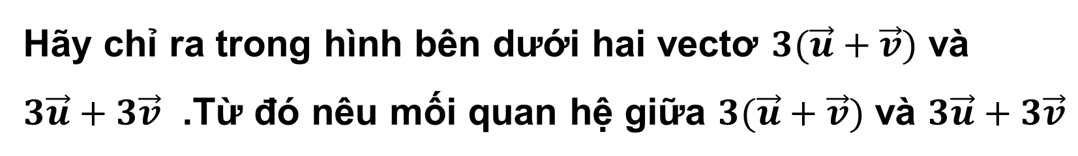
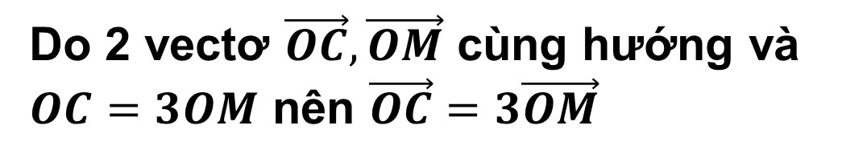
Hãy chỉ ra trong hình bên dưới hai vectơ $3(\vec{u}+\vec{v})$ và $3\vec{u}+3\vec{v}$ .Từ đó nêu mối quan hệ giữa $3(\vec{u}+\vec{v})$ và $3\vec{u}+3\vec{v}$
4
Ta có :
Do 2 vectơ $\vec{OC},\vec{OM}$ cùng hướng và $OC=3OM$ nên $\vec{OC}=3\vec{OM}$

Slide 14
Với hai vectơ $\vec{a} , \vec{b}$ và hai số thực k, t ta luôn có :

Slide 15
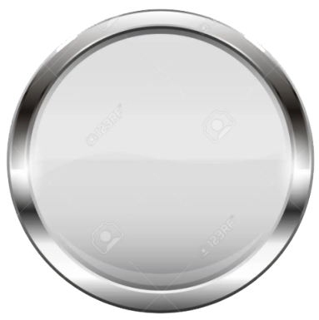

Cho đoạn thẳng AB có trung điểm I . Chứng minh rằng với điểm O tuỳ ý, ta có :
2
+ Vì I là trung điểm của AB nên :
Do đó :

Slide 16

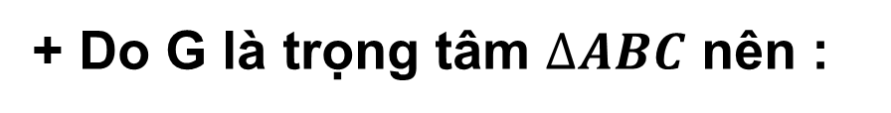
Cho tam giác ABC có trọng tâm G. Chứng minh rằng với điểm O tuỳ ý , ta có :
2
+ Theo qui tắc 3 điểm , ta có :
+ Do G là trọng tâm $∆ABC$ nên :

Slide 17


Điểm I là trung điểm của đoạn thẳng AB khi và chỉ khi
Điểm G là trọng tâm của tam giác ABC khi và chỉ khi

Slide 18
Trong hình vẽ bên dưới, hãy biểu thị mỗi vectơ $\vec{u}$ , $\vec{v}$ theo 2 vectơ $\vec{a},\vec{b}$ tức là tìm các số x, y, z, t để
3
Từ hình vẽ , ta có :

Slide 19
Cho 2 vectơ không cùng phương $\vec{a},\vec{b}$. Khi đó mọi vectơ $\vec{u}$ đều biểu thị (phân tích) được một cách duy nhất theo 2 vectơ $\vec{a},\vec{b}$ , nghĩa là có duy nhất cặp số (x;y) sao cho

Slide 20
Cho tam giác ABC . Hãy xác định điểm M để
3
+ Đẳng thức vectơ đã cho tương đương
+ Lấy điểm E là trung điểm của AB và F thuộc cạnh AC sao cho $AF=\frac{1}{3}AC$
Khi đó $\vec{AE}=\frac{1}{2}\vec{AB}$ và $\vec{AF}=\frac{1}{3}\vec{AC}$ . Vì vậy $\vec{AM}=\vec{AE}+\vec{AF}$
Suy ra M là đỉnh thứ tư của hình bình hành EAFM

Slide 21


Slide 22
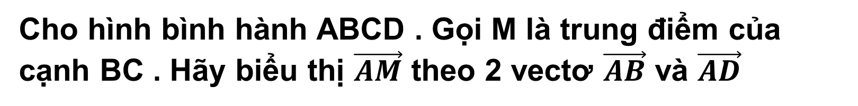
4.11
Cho hình bình hành ABCD . Gọi M là trung điểm của cạnh BC . Hãy biểu thị $\vec{AM}$ theo 2 vectơ $\vec{AB}$ và $\vec{AD}$
Do ABCD là hình bình hành nên
Gọi N là trung điểm AD
Mặt khác :
Từ (1), (2) suy ra tứ giác ABMN là hình bình hành.
Theo qui tắc hình bình hành :

Slide 23
Cho tứ giác ABCD. Gọi M , N tương ứng là trung điểm các cạnh AB, CD. Chứng minh rằng
4.12
Do M, N là trung điểm của AB, CD nên :
Ta có :

Slide 24
Cho tứ giác ABCD. Gọi M , N tương ứng là trung điểm các cạnh AB, CD. Chứng minh rằng
4.12
Tương tự, ta có :

Slide 25
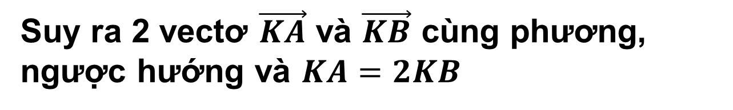
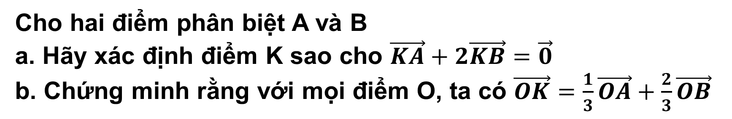
Cho hai điểm phân biệt A và B a. Hãy xác định điểm K sao cho $\vec{KA}+2\vec{KB}=\vec{0}$ b. Chứng minh rằng với mọi điểm O, ta có $\vec{OK}=\frac{1}{3}\vec{OA}+\frac{2}{3}\vec{OB}$
4.13
a. Giả sử có điểm K thoả mãn $\vec{KA}+2\vec{KB}=\vec{0}$
Suy ra 2 vectơ $\vec{KA}$ và $\vec{KB}$ cùng phương, ngược hướng và $KA=2KB$
Vậy điểm K thuộc đoạn AB và $KA=2KB$

Slide 26
Cho hai điểm phân biệt A và B a. Hãy xác định điểm K sao cho $\vec{KA}+2\vec{KB}=\vec{0}$ b. Chứng minh rằng với mọi điểm O, ta có $\vec{OK}=\frac{1}{3}\vec{OA}+\frac{2}{3}\vec{OB}$
4.13
b. Với điểm O bất kì, ta có :

Slide 27
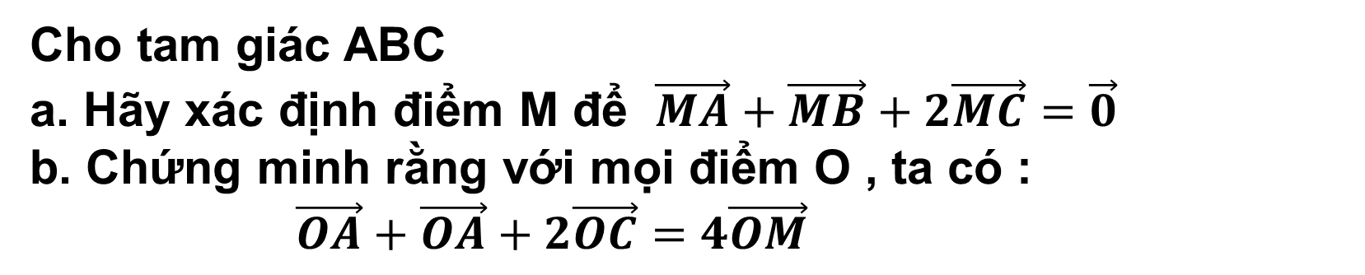
Cho tam giác ABC a. Hãy xác định điểm M để $\vec{MA}+\vec{MB}+2\vec{MC}=\vec{0}$ b. Chứng minh rằng với mọi điểm O , ta có : $\vec{OA}+\vec{OA}+2\vec{OC}=4\vec{OM}$
4.14
a. Giả sử có điểm M thoả mãn
Gọi I là trung điểm của AB . Khi đó :
Từ (1) suy ra :
Điều này xảy ra khi và chỉ khi M là trung điểm của IC

Slide 28
Cho tam giác ABC a. Hãy xác định điểm M để $\vec{MA}+\vec{MB}+2\vec{MC}=\vec{0}$ b. Chứng minh rằng với mọi điểm O , ta có : $\vec{OA}+\vec{OA}+2\vec{OC}=4\vec{OM}$
4.14
b. Với điểm O tuỳ ý, ta có :

Slide 29
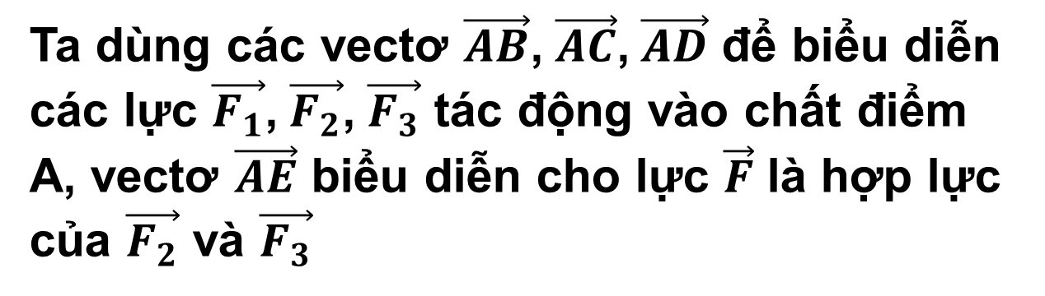
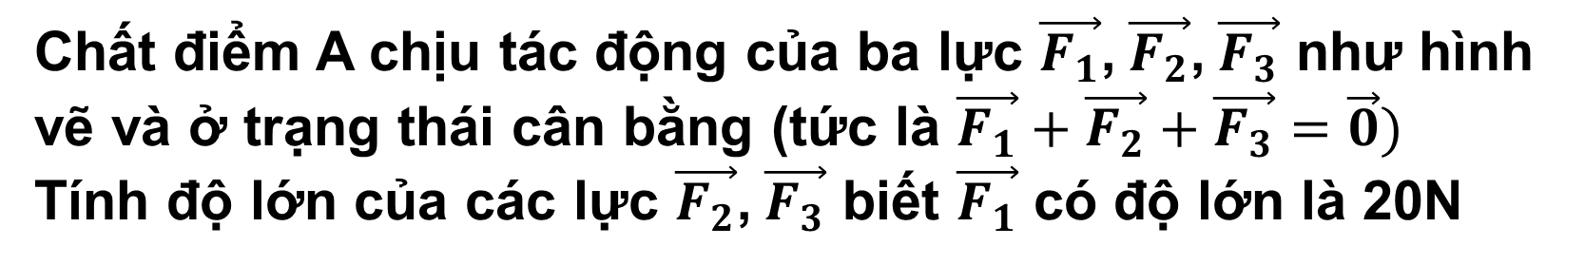
Chất điểm A chịu tác động của ba lực $\vec{F_{1}}$, $\vec{F_{2}}$, $\vec{F_{3}}$ như hình vẽ và ở trạng thái cân bằng (tức là $\vec{F_{1}}+$ $\vec{F_{2}}+$ $\vec{F_{3}}=\vec{0})$ Tính độ lớn của các lực $\vec{F_{2}}$, $\vec{F_{3}}$ biết $\vec{F_{1}}$ có độ lớn là 20N
4.15
Ta dùng các vectơ $\vec{AB}$, $\vec{AC}$, $\vec{AD}$ để biểu diễn các lực $\vec{F_{1}}$, $\vec{F_{2}}$, $\vec{F_{3}}$ tác động vào chất điểm A, vectơ $\vec{AE}$ biểu diễn cho lực $\vec{F}$ là hợp lực của $\vec{F_{2}}$ và $\vec{F_{3}}$
Do chất điểm A ở trạng thái cân bằng
Ta có :
Do ACED là hình bình hành nên

Slide 30
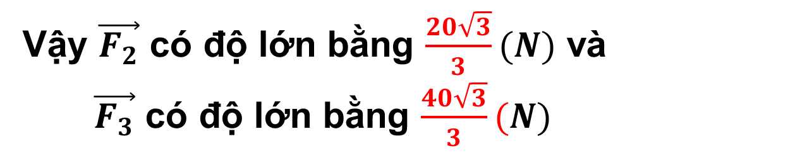
Chất điểm A chịu tác động của ba lực $\vec{F_{1}}$, $\vec{F_{2}}$, $\vec{F_{3}}$ như hình vẽ và ở trạng thái cân bằng (tức là $\vec{F_{1}}+$ $\vec{F_{2}}+$ $\vec{F_{3}}=\vec{0})$ Tính độ lớn của các lực $\vec{F_{2}}$, $\vec{F_{3}}$ biết $\vec{F_{1}}$ có độ lớn là 20N
4.15
Vậy $\vec{F_{2}}$ có độ lớn bằng $\frac{20\sqrt{3}}{3}(N)$ và $\vec{F_{3}}$ có độ lớn bằng $\frac{40\sqrt{3}}{3}(N)$

Slide 31
